Slide 1
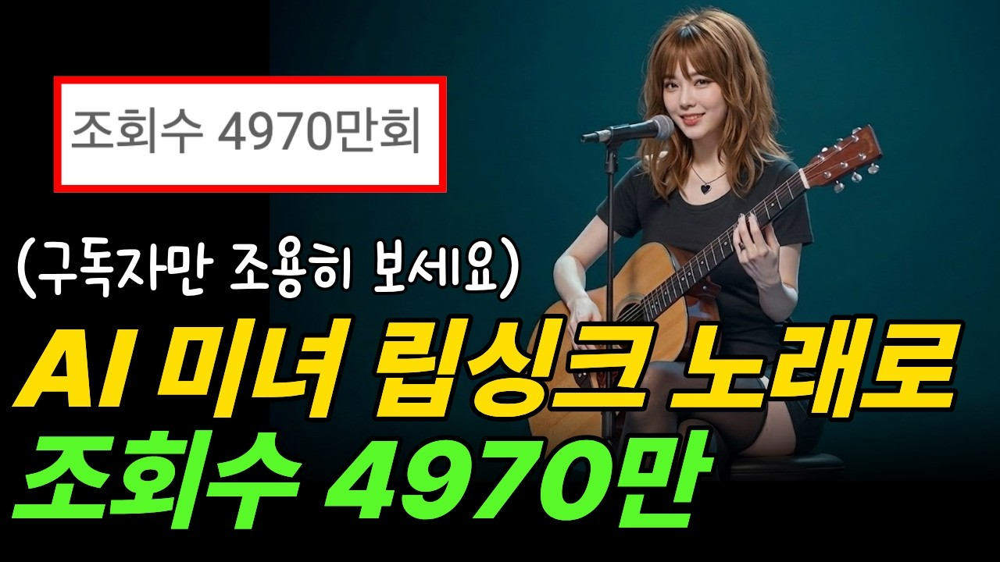
DREAMLABS COLLECTOR
AI 쇼츠 립싱크 노래 영상 10분만에 뚝딱 만드는 방법, 전 세계에서 난리난 부업
이 영상은 AI 기술을 활용하여 유튜브 쇼츠용 립싱크 노래 영상을 단 10분 만에 제작하는 방법을 소개합니다. AI 인물 생성, 저작권 걱정 없는 AI 노래 제작, 그리고 기성곡의 저작권 문제를 회피하는 실용적인 팁을 포함하여, 초보자도 쉽게 따라 할 수 있는 '떡상' 치트키를 제공한다고 주장합니다. 특히, 높은 조회수를 기록한 유사 영상 사례를 언급하며 부업으로서의 잠재력을 강조합니다. DreamLabs는 이러한 AI 기반 콘텐츠 생성 워크플로우를 분석하여 마케팅 콘텐츠 제작 효율화 및 새로운 미디어 포맷 연구에 활용할 수 있을 것입니다.
CHANNEL
VIDEO ID
로이스 PD: 대기업 퇴사하고 유튜브로 생존하기
SP3QZuk-h9k
source: https://www.youtube.com/watch?v=SP3QZuk-h9k | video_id: SP3QZuk-h9k | generated: 2026-07-19T15:24:50Z

Slide 2
Executive Summary
영상 시청 전 빠른 정보 습득을 위한 요약
SUMMARY
이 영상은 AI 기술을 활용하여 유튜브 쇼츠용 립싱크 노래 영상을 단 10분 만에 제작하는 방법을 소개합니다. AI 인물 생성, 저작권 걱정 없는 AI 노래 제작, 그리고 기성곡의 저작권 문제를 회피하는 실용적인 팁을 포함하여, 초보자도 쉽게 따라 할 수 있는 '떡상' 치트키를 제공한다고 주장합니다. 특히, 높은 조회수를 기록한 유사 영상 사례를 언급하며 부업으로서의 잠재력을 강조합니다. DreamLabs는 이러한 AI 기반 콘텐츠 생성 워크플로우를 분석하여 마케팅 콘텐츠 제작 효율화 및 새로운 미디어 포맷 연구에 활용할 수 있을 것입니다.
source: https://www.youtube.com/watch?v=SP3QZuk-h9k | video_id: SP3QZuk-h9k | generated: 2026-07-19T15:24:50Z

Slide 3
Video Structure
영상 구성과 논리 흐름
01
00:00 인트로
02
01:35 AI 인물 만드는 방법
03
02:39 AI로 트로트 음악 만드는 방법
04
03:47 AI 립싱크 노래 영상 만드는 방법
05
05:25 기성 곡 저작권 피하는 방법
06
08:45 중요 공지사항
source: https://www.youtube.com/watch?v=SP3QZuk-h9k | video_id: SP3QZuk-h9k | generated: 2026-07-19T15:24:50Z

Slide 4
Key Ideas
정보게시물로 전환할 핵심 아이디어
01
AI 기반 립싱크 영상 제작의 간소화 및 속도 (10분 완성).
02
AI 인물 생성 기술의 활용 및 시각적 매력 증대.
03
AI를 이용한 저작권 걱정 없는 음악 생성 방법.
04
기존 인기곡의 저작권 문제 우회 및 합법적 사용 전략.
05
유튜브 쇼츠 플랫폼에서의 바이럴 콘텐츠 잠재력 극대화.
06
AI 콘텐츠 제작을 통한 부업 및 새로운 수익 창출 기회.
source: https://www.youtube.com/watch?v=SP3QZuk-h9k | video_id: SP3QZuk-h9k | generated: 2026-07-19T15:24:50Z

Slide 5
DreamLabs Application
DreamLabs 내부 적용 관점
01
AI 기반 마케팅 및 홍보용 쇼츠 콘텐츠 제작 워크플로우 효율화 연구.
02
내부 AI 미디어 생성 도구 개발 시 사용자 친화적 인터페이스 및 기능 벤치마킹.
03
새로운 형태의 AI 생성 콘텐츠 시장 동향 분석 및 경쟁사 전략 파악.
04
AI를 활용한 저작권 관리 및 콘텐츠 윤리 가이드라인 수립 시 참고 자료.
05
DreamLabs의 기술 브리핑 및 교육 자료에 AI 콘텐츠 제작 사례로 활용.
source: https://www.youtube.com/watch?v=SP3QZuk-h9k | video_id: SP3QZuk-h9k | generated: 2026-07-19T15:24:50Z

Slide 6
Verification Required
모델 추론/metadata 한계/원본 확인 필요
01
"10분만에 뚝딱" 제작 주장의 실제 소요 시간 및 난이도 (트랜스크립트 부재로 인한 추론).
02
영상에서 소개하는 AI 인물 생성 및 AI 노래 제작에 사용된 구체적인 AI 도구 및 플랫폼 (트랜스크립트 부재로 인한 추론).
03
기성곡 저작권 회피 방법의 법적 유효성 및 실제 효과 (트랜스크립트 부재로 인한 추론).
04
영상에서 언급된 "496만, 322만 조회수" 영상의 실제 제작 방식과 본 영상의 방법론 일치 여부.
05
영상 후반부의 '월 30만원 수익' 강의 및 '무료 전자책' 내용의 실질적인 가치와 신뢰성.
source: https://www.youtube.com/watch?v=SP3QZuk-h9k | video_id: SP3QZuk-h9k | generated: 2026-07-19T15:24:50Z

Slide 7
Source & Download Metadata
게시물과 문서 산출물 추적 정보
METADATA
Title: AI 쇼츠 립싱크 노래 영상 10분만에 뚝딱 만드는 방법, 전 세계에서 난리난 부업
Channel: 로이스 PD: 대기업 퇴사하고 유튜브로 생존하기
Video ID: SP3QZuk-h9k
Source URL: https://www.youtube.com/watch?v=SP3QZuk-h9k
Playlist ID: PLHwM6idVO2zyqi2IZeDAiP5QBqRXd2Zyh
Generated at: 2026-07-19T15:24:50Z
Source basis: metadata_and_model_inference
source: https://www.youtube.com/watch?v=SP3QZuk-h9k | video_id: SP3QZuk-h9k | generated: 2026-07-19T15:24:50Z

